Slide 1
Om risikopunkter i dokumentasjonsforvaltningen David Bearmans Moments of Risk (2006), møter ISO 16175
Vi ser på risikopunkter i dokumentasjonsforvaltningens systemomgivelser og prøver samtidig å si noe kort om krav til systemer som skal forvalte og langtidsbevare dokumentasjon.
Martin Bould, Sjefskonsulent Ciber Norge AS, og førstelektor II, Arkiv- og samlingsforvaltning NTNU
29.01.2018
Åpent møte om Noark og andre utfordringer i dokumentasjonsforvaltningen, Riksarkivet

Slide 2
Aller først skal jeg bruke 30 sekunder på
Å minne alle hvilke egenskaper dokumentasjon har og skal ha
Dersom vi ikke sikrer at dokumentasjon har disse egenskapene så har vi tapt
At man i informasjonssikkerhetssammenheng primært er opptatt av integritet og konfidensialitet er så sin sak
At andre mener (det er lov å mene) dokumentasjonsforvaltning er noe annet enn dette, gjør det ikke noe bedre
Det er heller ikke nødvendig å gjenoppfinne dokumentasjonsforvaltningsfeltet – det er bare å lese og se på det som allerede er gjort – ingenting av det som vises her er nytt. Alt jeg tar frem her er minst 6 – 7 år gammelt
Utfordringene er ikke at det har manglet alternativer og løsninger. Utfordringene er at man ikke realiserer og henter ut den kunnskapen som allerede ligger der
Notes:
P

Slide 3
Så ekstremt viktige grunnleggende begreper
Autentisk
Pålitelig
Integritet
Anvendelig

Slide 4
Autentisk
Autentisk dokumentasjon er noe det kan bevises at
den er hva den hevder å være,
den er produsert eller sendt av den personen som hevder å ha produsert eller sendt den, og
den er produsert eller sendt på det påståtte tidspunktet
For å sikre autentisk dokumentasjon bør organisasjoner iverksette og dokumentere policy og prosedyrer som styrer produksjon, mottak, overføring, vedlikehold og avhending av dokumentasjon. Dette sikrer at de som produserer dokumentasjon, er autoriserte og identifiserbare, og at dokumentasjonen beskyttes mot uautorisert tilføyelse, sletting, endring, bruk og hemmelighold

Slide 5
Pålitelig
Pålitelig dokumentasjon har et innhold som en kan stole på er en fullstendig og nøyaktig gjengivelse av transaksjonene, aktivitetene og faktaene som skal dokumenteres, og skal kunne danne grunnlag etterfølgende transaksjoner og aktiviteter. Dokumentasjon bør produseres samtidig med transaksjonen eller hendelsen den angår, eller kort tid etter, av personer som har direkte kjennskap til fakta, eller ved hjelp av metoder som virksomheten rutinemessig bruker for å utføre transaksjonen.

Slide 6
Integritet
At dokumentasjon har integritet, innebærer at den er fullstendig og uendret.
Dokumentasjon må beskyttes mot uautorisert endring. Policy og rutiner for dokumentasjonsforvaltning bør angi hvilke tilføyelser eller kommentarer som kan gis dokumentasjonen etter at den produsert. Det bør angis under hvilke omstendigheter tilføyelser eller kommentarer kan godkjennes, og hvem som har tillatelse til å gjøre dem. Alle godkjente kommentarer, tilføyelser eller slettinger i dokumentasjonen bør være uttrykkelig dokumenterte og sporbare.

Slide 7
Anvendelig
Anvendelig dokumentasjon kan gjenfinnes, hentes frem presenteres og tolkes. I ettertid bør den kunne presenteres direkte i forbindelse med forretningsaktiviteten eller transaksjonen som gav opphav til den. Dokumentasjonens kontekstuelle forbindelser bør omfatte den informasjonen som er nødvendig for å forstå transaksjonene der dokumentasjonen ble opprettet og brukt. Det bør være mulig å identifisere dokumentasjon innenfor en kontekst av videre forretningsaktiviteter og funksjoner. Koplinger mellom dokumentasjon som dokumenterer en serie av aktiviteter, bør vedlikeholdes
Notes:
Kilde.

Slide 8
Jeg skal være veldig unyansert
På 30 minutter er det helt nødvendig…..
Bare David Bearman artikkelen er verd en 2 timers forelesning
ISO 16175-2 og 16175-3 er verd en dag
Resonnementene må utdypes veldig og suppleres og nyanseres.

Slide 9
En anledning til å snakke noen av mine favoritt temaer
David Bearman og
ISO-standarder i samme innlegg

Slide 10
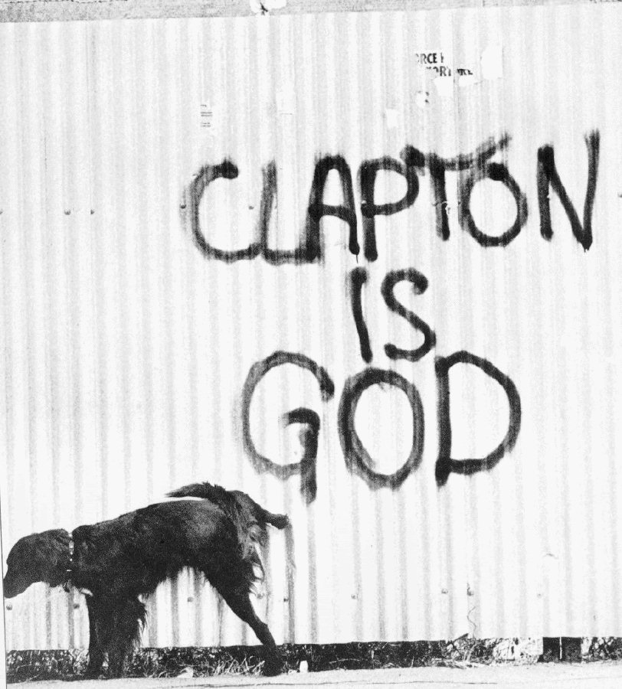

Slide 11
Jeg skal nå på ca 30 minutter snakke om følgende
Noe kort og innledende om David Bearmans artikkel «Moments of Risk, Identifying Threats to Electronic Records” og et par innledende påstander om troverdigheten til dokumentasjon
Deretter skal jeg si noe kort om ISO 16175-serien og noe om hvordan om krav til dokumentasjonsforvaltning i fagsystemer (egentlig alle løsninger som benyttes til å gjennomføre oppgaver som krever IT-støtte) bør realiseres
Før vi går tilbake til “Moments- of Risk” og ser på risikopunkter I dokumentasjonsforvaltningen

Slide 12
Hvem er David Bearman?
David Bearman, Founding Partner of Archives & Museum Informatics in Toronto, consults for cultural institutions on information strategy. Since leaving the Smithsonian Institution (where he was Deputy Director of the Office of Information Resources Management) in 1986, Bearman has directed his own consulting firm which specializes in developing new business models and economic frameworks for archive and museum consortia, that take advantage of information technologies to rethink their approaches to management and delivery of cultural resources. Bearman has been responsible for guiding the development of a national information system for archives in the U.S., national policies towards electronic records management in several countries, national and international museum collaborations and network initiatives, and the definition of a variety of archival, museum, library and publishing non-profits that exploit and develop information standards. (Kilde http://www.archimuse.com/consulting/bearman.html )lest 6 januar 2018
En av de mest toneangivende personer når det gjelder teorier og tenkning rundt elektronisk arkiv i en 20 års periode fra ca 1985 til 2006
Les gjerne Bearman og Lytle fra vinteren 1985 -1986 som foregriper systemproveniens
Moments of Risk artikkelens første del gir samtidig en god innføring i 2 store toneangivende prosjekter innenfor elektronisk arkiv på 90-tallet og forskjellene mellom dem

Slide 13
Moments of Risk, Identifying Threats to Electronic Records
Eller forsøksvis oversatt
Risikoøyeblikk
…autentisiteten til dokumentasjon er truet hver gang den overføres i rom (som innebærer at dokumentasjonen er sendt fra en adressat til en annen eller mellom systemer og applikasjoner) eller tid (når den blir lagret, eller når programvaren som brukes til å lagre prosessere eller kommunisere blir oppdatert eller byttet ut)
En teknologisk grense eksisterer mellom to vilkårlige tilstander i et system eller tilknyttede (tilhørende systemer), når overgangen fra en tilstand til en annen forårsaker vesentlige endringer i egenskapene ved eller fremgangsmåtene til det digitale objektet.
For dokumentasjon vil signifikante endringer, være endringer som påvirker dokumentasjonens autentisitet eller integritet. Det er helt sentralt å få kontroll med bevaring og sikring av dokumentasjon i overganger som på tvers av teknologiske grenser. Bevaringskontroll består av aktiviteter , betingelser og begrensninger designet til å sikre forsvarlig bevaring av dokumentasjon og dens fortsatte autentisitet

Slide 14
Hans innledende påstand er hentet fra
Et annet prosjekt (University of British Columbia, InterPares), hvor det også ble skrevet at autentisiteten til dokumentasjon kan overleve, gjennom migrasjoner, men at migrasjoner skaper ny dokumentasjon (Duranti, 2002, hentet fra Yeo 2009 / 2010 side 5)

Slide 15
ISO 16175-serien

Slide 16
Er et resultat av en sammenstilling av
Moreq
Amerikanske DoD Standard 5015.2 Electronic Records Management Application (RMA) Design Criteria Standard, version 2
Noark standarden
Britiske Public Records Office Requirements for Electronic Records Management Systems
Og flere andre standarder

Slide 17
Standardene
ISO 16175-2
ISO 16175-3
Funksjonelle krav til et dokumentasjonsforvaltnings-system
En applikasjon som skal fange- og forvalte dokumentasjon – slik vi bruker Noark systemer ved integrasjoner og sitter og overvåker fordi de j**la filene fra rekrutteringsløsningen ikke blir overført
Krav til forretningssystemer (fagsystemers) forvaltning av dokumentasjon
Hva skal til for at et fagsystem ivaretar deres grunnleggende formål (dersom de ikke skal være systemer som forutsetter at arkiveringen skjer gjennom papirutskrifter som ingen tar)
Ivaretakelse av dokumentasjonskrav inne i løsningen

Slide 18
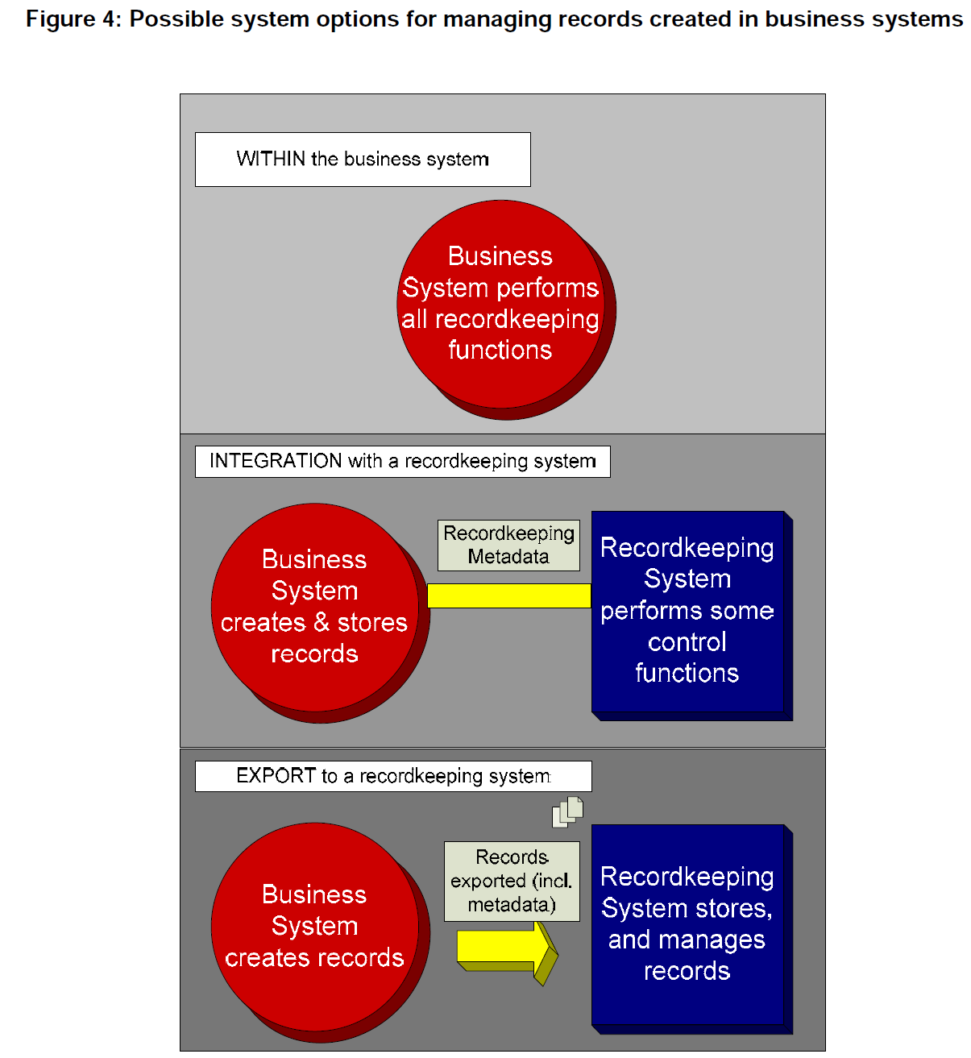
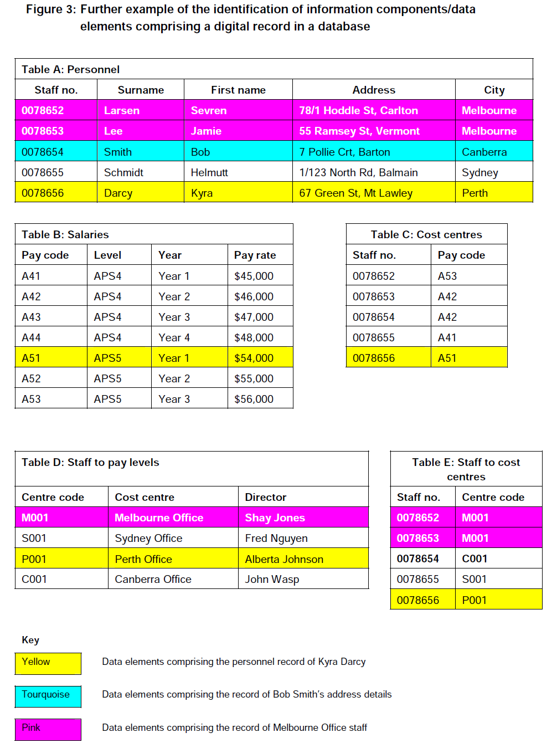
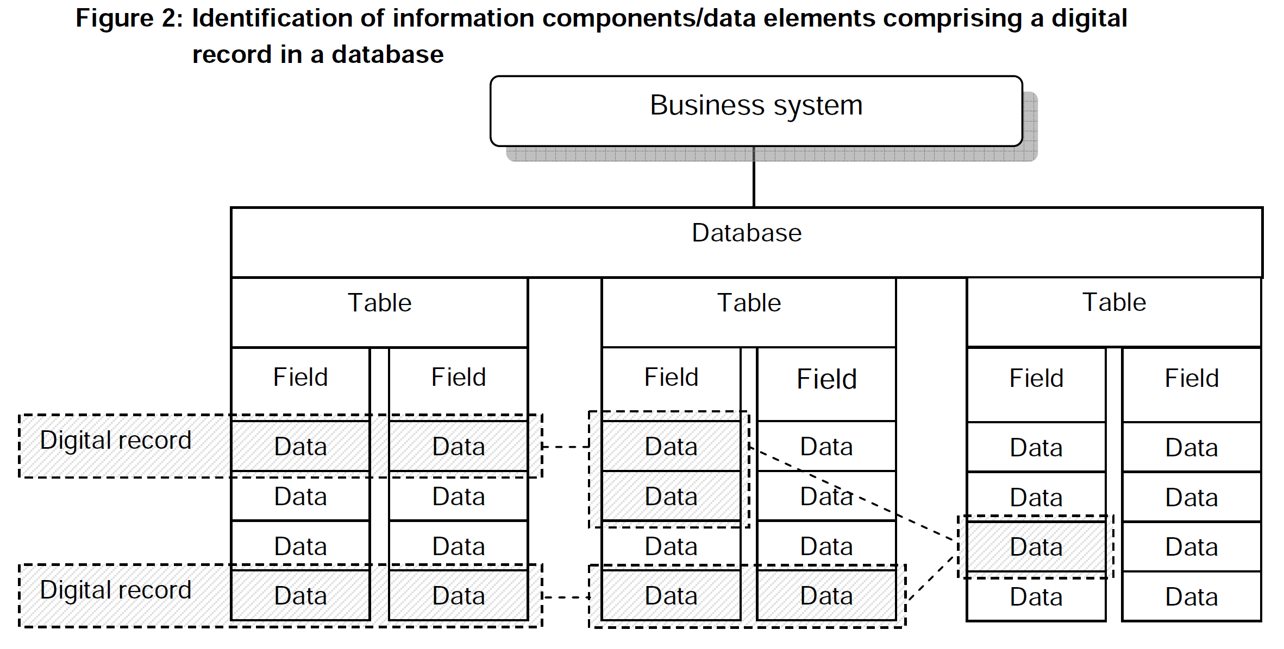
Krav til forretningssystemers forvaltning av dokumentasjon (fra 16175-3)
3

Slide 19
Eller i en norsk variant av den øverste i figur nr 3 – hvor Noark er inkludert Takk til Brønnøysundregistrene ved Jan Olsen og Geir Ørnulf Olsen

Slide 20
Hvor lenge kommer utveksling av
Dokumenter til å være datamaskinbaserte varianter av papiret (pdf,) som igjen er etterkommer av Postscript som var et språk for å kommunisere med skrivere?
Når man kommuniserer i portalløsninger – er det ikke lenger behov for papirlignende representasjoner, og da blir frys og fangst av sammenstilte views og visninger det sentrale.
Pdf-dokumenter med eller uten beskjed om at de ikke har biometriske autentiseringsmekanismer (også kjent som underskrift) skapt med blekksubstrat blir så 201xx

Slide 21
Så tilbake til dit vi skal
Og en figur som vil bli benyttet flere ganger de neste minuttene

Slide 22
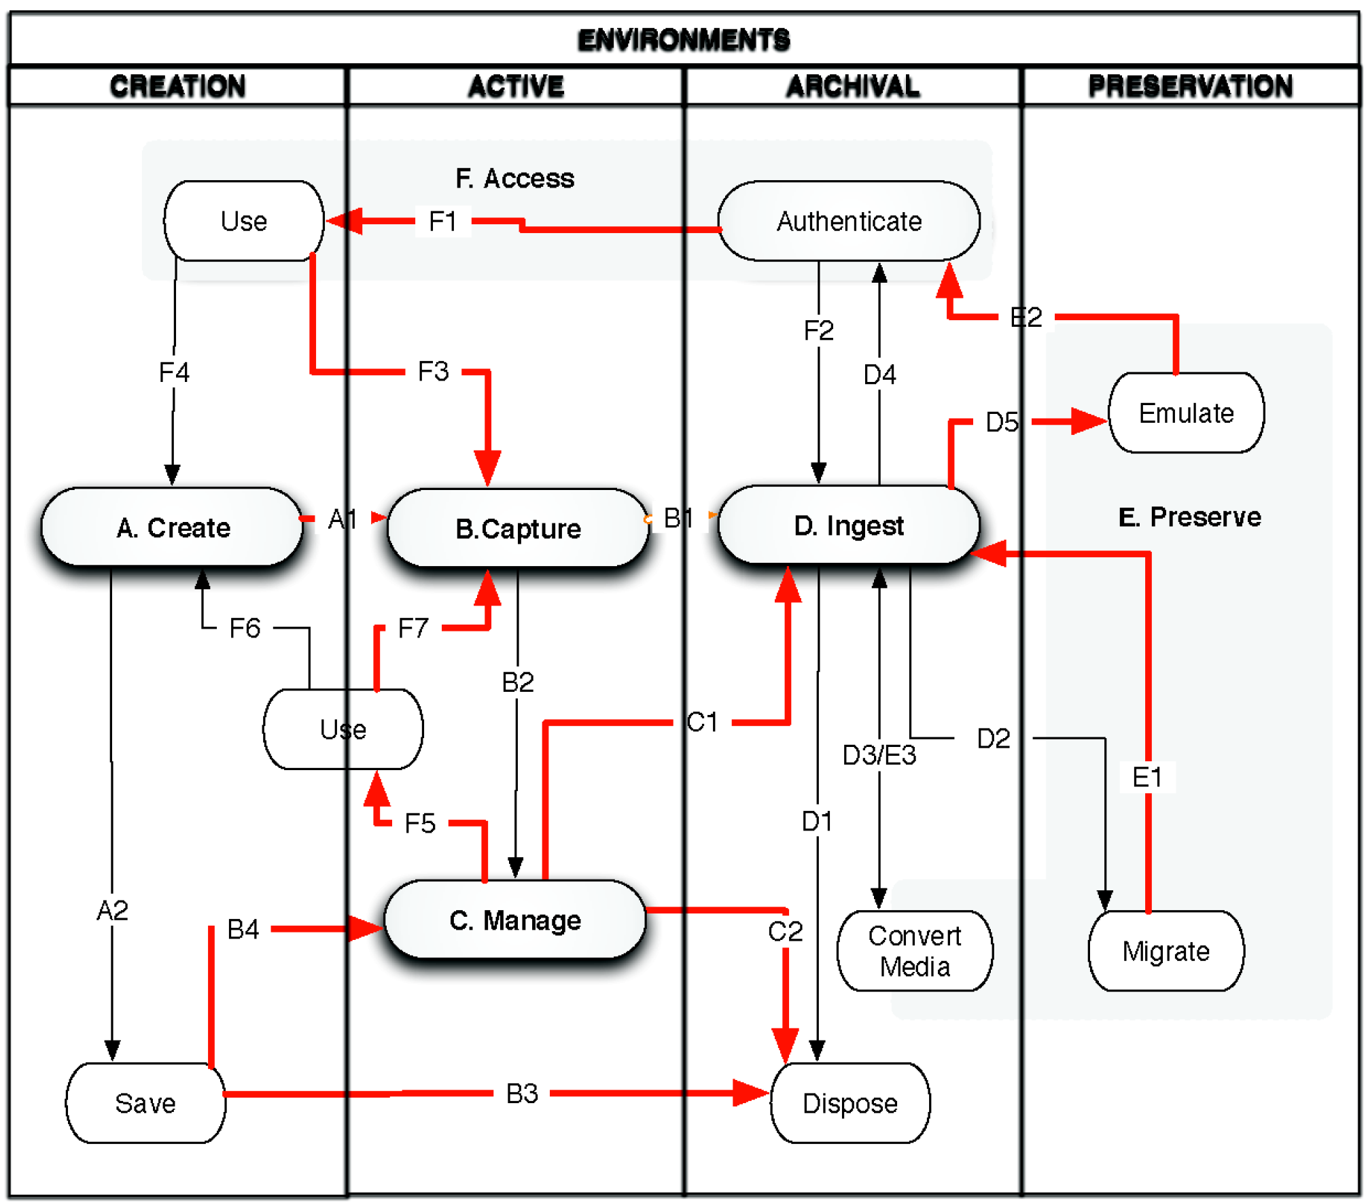
Moments of Risk
Forklaring
Boundaries between systems (usually hardware and software, though potentially software only) are indicated by the vertical lines separating the table into four environments. The high risk transitions are indicated by the labelled bolder lines (referenced in the remainder of this text with the notation [Alphanumeric]). Less risky transitions, typically within one system environment or simple exports, are indicated by lighter lines.
Grensene mellom systemer (vanligvis mellom maskinvare og programvare, men potensielt også mellom programvare eller applikasjoner er som vist med vertikale streker (svømmebaner) deler tabellen inn i fire separate omgivelser. Høyrisikoverganger er vist med tykke røde streker [….], mens overganger med lavere risiko – typisk innenfor et system er vist med tynnere streker
Notes:
Danning eller create – en haug med FrP politikere har fått kollektivt hukommelsestap, en psykolog som snakket i Ukeslutt lørdag 27.1.2018 foreslo at viktige ting må skrives ned (det vi kaller dokumenteres)

Slide 23
4 Systemomgivelser og 6 risikoområder
Systemomgivelser
Risikopunkter
Dannings eller Creation environment
En aktiv dokumentasjonsforvaltningsomgivelse (Records Management Environment)
En arkiveringsomgivelse (Archival Environment)
En bevaringsomgivelse
Danning
Fangst
Forvaltning
Overføring
Bevaring
Tilgjengeliggjøring

Slide 24
Omgivelser og risiko
6 Tilgjengeliggjøring
1 Danning
2 Fangst
4 Overføring
3 Forvaltning
5 Bevaring

Slide 25
Hva ser man
Risiko oppstår ved endring av tilstanden knyttet til dokumentasjonen:
Fra ikke-dokumentasjon til dokumentasjon
Fra en fangstomgivelse til en forvaltningsomgivelse
Fra en forvaltningsomgivelse til en bevaringsomgivelse
Fra en bevaring til en konvertering – og tilbake til bevaring av det
Høyrisikopunktene til oppstår hyppigst ved overgang fra en teknologiomgivelse til en annen, altså når tilstandsendringen skjer samtidig som dokumentasjonen flytter seg fra et system til et annet system
Notes:
Fra en fagsystemstruktur til en Noark struktur som ikke imiterer fagsystemets informasjonsmodell – samtidig skapes dokumentasjon med andre egenskaper enn produksjonssystemet. Det er vel ikke meningen at man av hensyn til arkivering (frys- fangst) skal ødelegge den sammenheng dokumentasjonen ble skapt….?

Slide 26
Koblet sammen
Skapt | Aktiv | Arkivert | Bevart
Skape | Fange | Overføre | Bevare
Bruke | Forvalte

Slide 27
Hva er greia - her
Arkiv- og dokumentasjonsforvaltning dreier seg om 2 hovedtyper systemer
Organisatoriske systemer, rutiner, retningslinjer og reguleringer – inkludert også, kunnskaper, holdninger og ferdigheter
Tekniske systemer, applikasjoner og løsninger
Risikopunktene her, viser hvor man må foreta inngrep for å redusere risikoen for informasjonstap i de tekniske løsningene, som følge av svak eller dårlig forvaltning av dokumentasjon

Slide 28
Internkontrollbestemmelsen i revidert arkivforskrift
Kom som et resultat av et sterkt behov for å tydeliggjøre at dokumentasjonsforvaltning inngår som en (tanke-)nødvendig del av utførelsen av arbeidsoppgaver, og at arkivplanen (dokumentasjonsforvalteren og arkivarens verktøy) ikke er tilstrekkelig til å sikre forsvarlige ordninger

Slide 29
Krav til systemers egenskaper
Er en like nødvendig del av arbeidet med forvaltning og bevaring av dokumentasjon som rutiner og retningslinjer
Hvordan disse kravene og skal settes opp – hva de skal inneholde er en del av diskusjonene her
En system og virksomhetsarkitekturbasert tilnærming er ikke feil, men arkitektene må vite hva de skal tegne og om det foreligger spesifikke krav til egenskaper ved det de skal tegne
Det interessante er at også den norske forvaltningen gjorde konseptuelt riktige ting da arbeidet med Noark 4 standarden begynte for 22 år siden (Hvem skulle tro at jeg er villig til å forsvare Noark 4 standarden?)

Slide 30
Nå skal jeg tilbake til Noark 4
Forenklet og med forbehold
Noark 4 var en applikasjonsstandard som inneholdt en fullverdig:
Dokumentfangst og danningsløsning
saksbehandlingsomgivelse (Riktignok for en saksbehandling som aldri har eksistert)
En forvaltnings- og arkiveringsløsning
Inkludert et migrasjons- og uttrekksformat som skulle løse (deler av) Arkiv- og langtidsbevaringsbehovet

Slide 31
En variant av arkitekturen, kan se slik ut? Man fjerner ikke alle risikopunktene, men man reduserer antall forekomster av fysiske grenser Som man ser er det kun et lavrisikoelement mellom systemomgivelsene Archival and Preservation, mens det er 8 høyrisikoelementer mellom systemomgivelsene
AND
AND
Fra «Moments of risk»

Slide 32
Hva er konsekvensene?
Arkivfunksjonalitet må alltid bygges inn i applikasjonsarkitekturen
Da reduserer man risikopunktene ved at løsningen ikke forvalter og bevarer, ved å overføre dokumentasjon til et annet system
I mange situasjoner i dag sitter man med 2 likeverdige arkiver
Ett i fagsystemet med helt eller delvis innebygget forvaltningsfunksjonalitet
Og ett i Noark-systemet som nesten aldri er i stand til å imitere informasjonsmodellen til fagsystemet. Man skaper to ulike sett med dokumentasjon av de samme aktivitetene for å følge Noark standarden. W*F sier advokatene fordi man oppdager at de samme hendelsene er dokumentert på ulik måte med ulike metadata og ulik saks- eller oppgavekontekst
Tilstandsendringene kan man ikke gjøre noe med – de vil alltid være der

Slide 33
Et mulig resonnement basert på en juster variant av figuren til Bearman Alle systemer som skaper dokumentasjon må oppfylle grunnleggende krav til fangst forvaltning og tilgjengeliggjøring ISO 16175-3 dreier seg om krav til den typen funksjonalitet i fagsystemer Rene dokumentasjonsforvaltings-systemer (16175-2 type systemer) tar over dokumentasjon når den er inaktiv og passivisert Forutsetningen er at den imiterer informasjonsmodellen i produksjonssystemene nok til at de kan erstatte fagsystemene
AND
AND
ISO 16175-3
ISO 16175-2 - sammen med OAIS - rammeverk

Slide 34
Dagens arkivstrategi
Med egne dokumentasjonsforvaltningssystemer (records management systems) inviterer til å skape flere risikopunkter gjennom bruk av flere fysiske og logiske applikasjoner
En fremtidig arkivarkitektur bør basere seg på at ingen applikasjoner som skaper (A , Create) dokumentasjon er uten systemer for B, Capture, C Manage og D Access
Det foreligger betydelig risiko ved overgang til Ingest (egentlig avlevering)
Notes:
– i tillegg til at arkivsystemets informasjonsmodell ikke reflekterer fagsystemenes

Slide 35
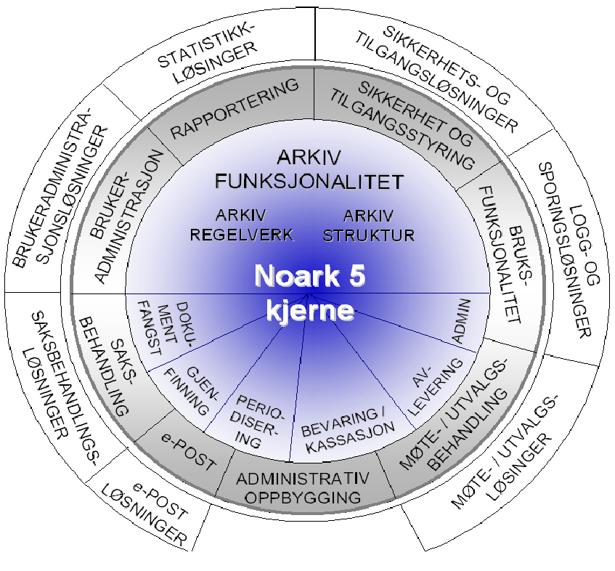
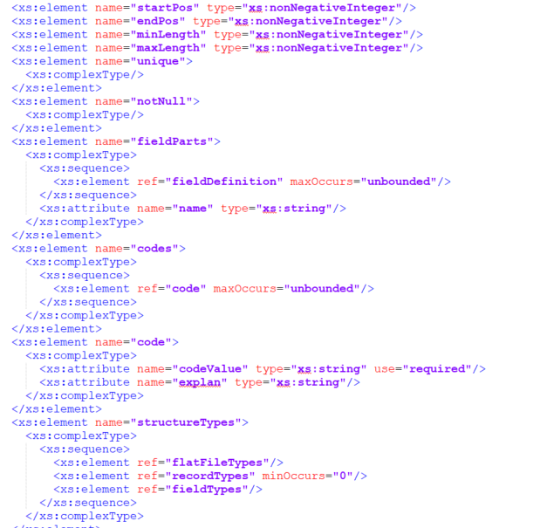
Altså som en oppsummering
Dokumentasjonsforvaltnings-systemer
ISO 16175-2
Forvaltning hos virksomheten til dokumentasjonsformål systemet må yte brukertjenester for fremtidige interne (egne) eksterne brukergrupper og erstatte fagsystemet
Imitasjon av produksjons-systemets informasjonsmodell for å sikre autentisitet og pålitelighet
Fagsystemer med dokumentasjonsfunksjonalitet
ISO 16175-3 – forvaltning i aktiv fase – (så lenge løsningen lever, gjelder også «ekte» migrasjoner)
Langtidsbevaringsformål
Arkivdepot
XML-uttrekk (for eksempel Noark 5 uttrekk eller Addmml)
Dette bildet av Ukjent forfatter er lisensiert under CC BY-SA
Almen bruk, et helt annet publikum
Høy spesialiseringsgrad
Lavere spesialiseringsgrad

Slide 36
Takk til og kilder og inspirasjon
ISO 16175-serien 2010 - 2011
Offentlig tilgjengelig her i International Council of Archives utgave (lest uke 4 2018)
Moments of Risk: Identifying Threats to Electronic Records (David Bearman 2006) (lest uke 4 2018)
The Power of the PrincipIe of Provenance Bearman & Lytle 1985/86
Nothing is the same as something else: significant properties and notions of identity and originality (Geoffrey Yeo 2010) – lest uke 4 2018
Øivind Kruse for tittelen på foredraget og forslag til innretning
Kommentarer fra Jon Bjerkelien hos Statnett – Tusen takk
Figur lånt fra BRSYS-prosjektet i januar 2018 (Jan Olsen og Geir Ørnulf Olsen, Brønnøysundregistrene)
Børge Strand for diskusjoner om forholdet mellom Noark og systemers indre proveniens

